Slide 1
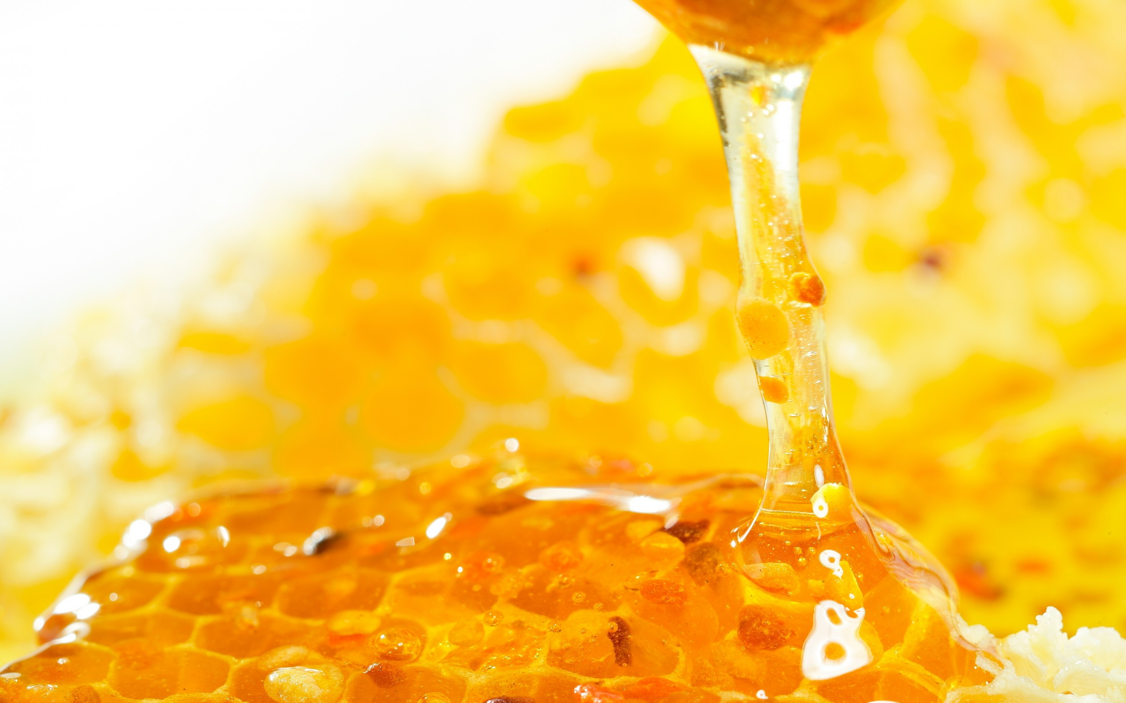
Rodzaje miodów – skład i ich właściwości

Slide 2
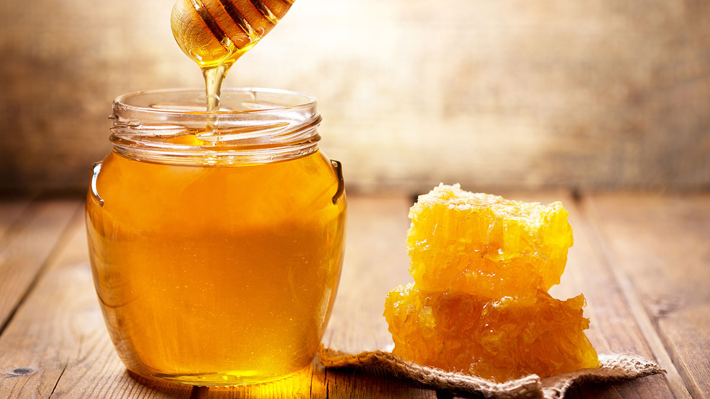
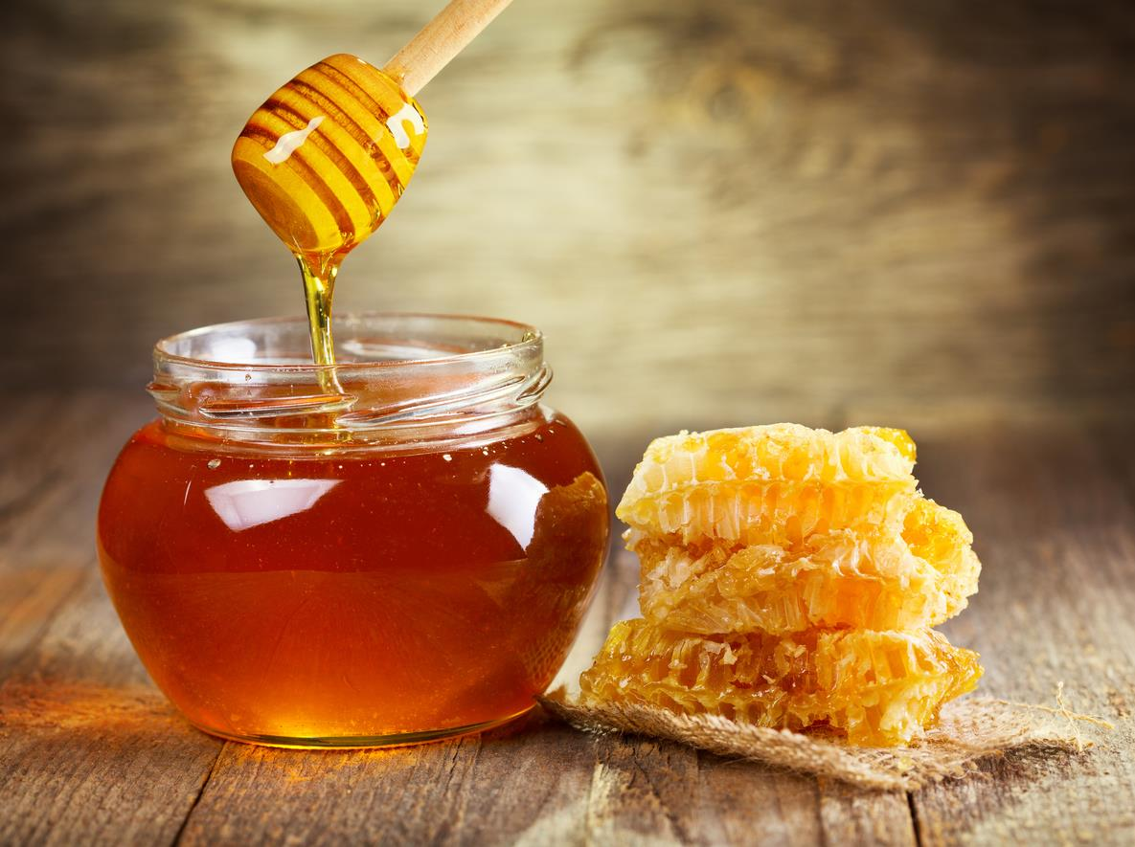
Miód
Miód to słodki produkt spożywczy, w warunkach naturalnych wytwarzany głównie przez pszczoły właściwe (miód pszczeli). Poprzez przetwarzanie nektaru kwiatowego roślin miododajnych, a także niektórych wydzielin występujących na liściach drzew.

Slide 3
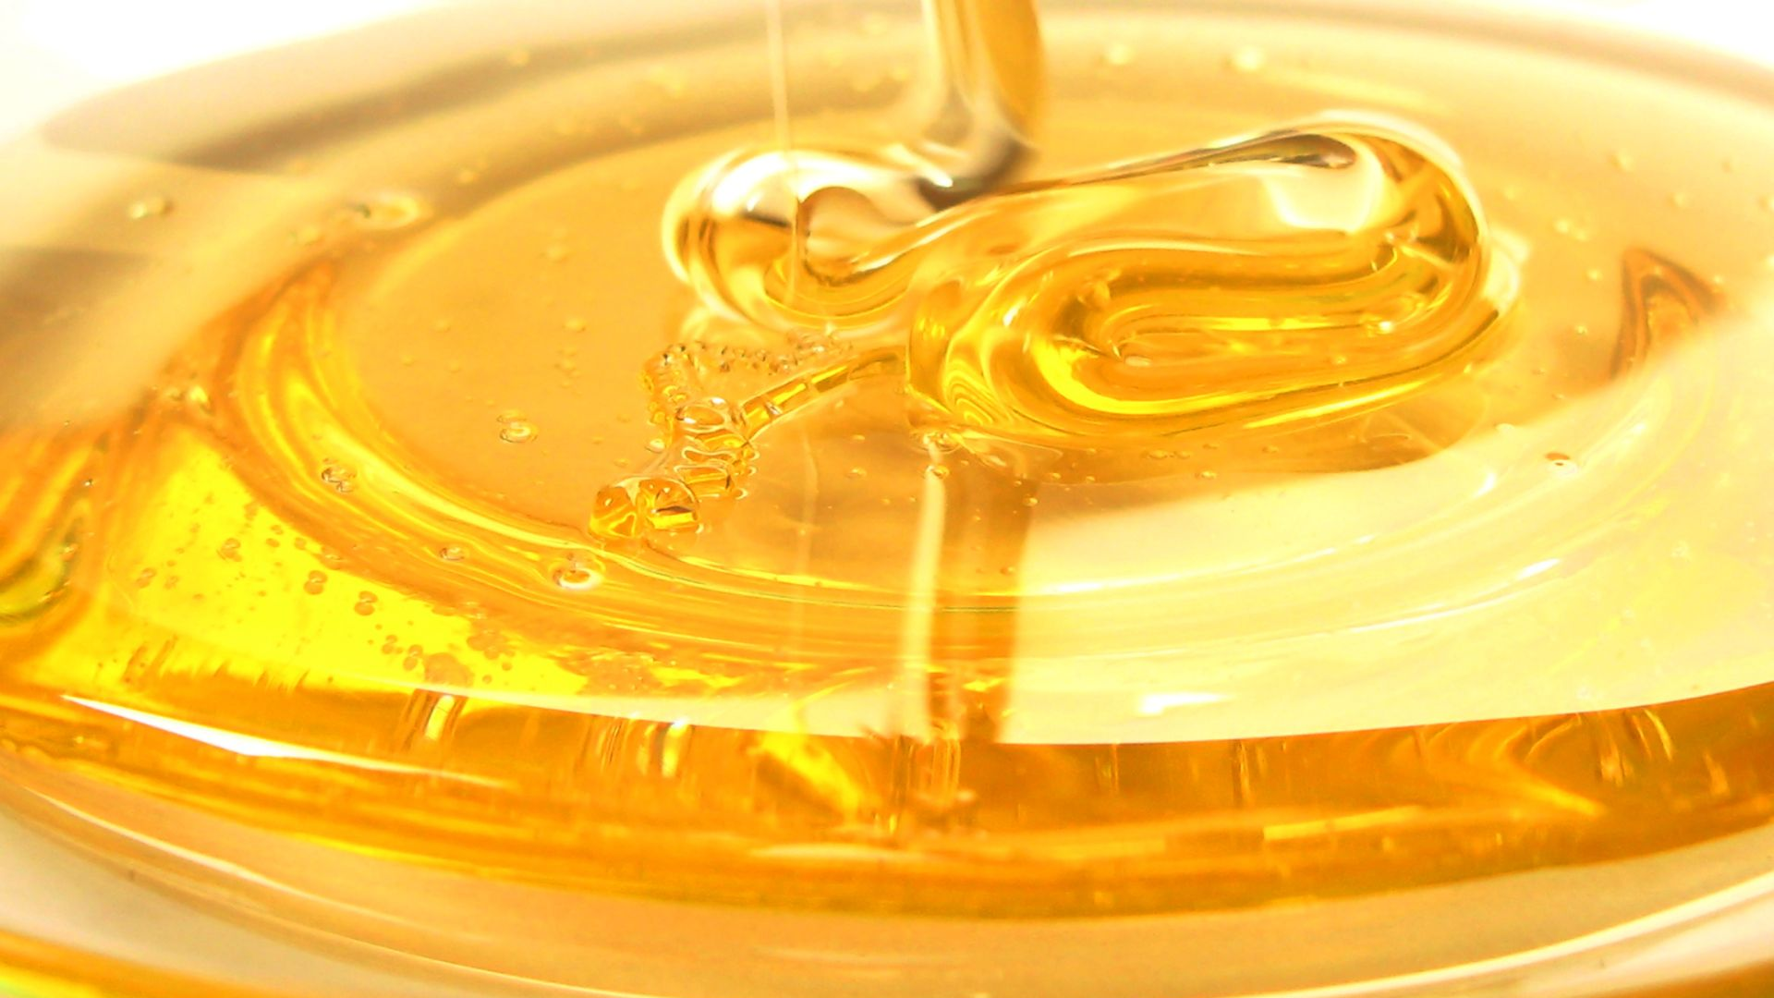
Powstanie miodu
Pszczoły gromadzą miód w plastrze, gdzie ulega dojrzewaniu. W zależności od surowca, z jakiego powstał miód, wyróżnia się miody (podział główny):
nektarowe (kwiatowe),
spadziowe,
mieszane (nektarowo-spadziowe lub spadziowo-nektarowe).
Miód może mieć konsystencję gęstego płynu lub stałą, a barwę od białej, poprzez jasnożółtą aż do brunatno-brązowej.

Slide 4

Miody nektarowe (kwiatowe)
Miód taki w większości wypadków jest jasny, a tylko nieliczne jego rodzaje mają odcień od ciemnożółtego do brązowego. Miody kwiatowe odznaczają się wyraźnym aromatem. Miód pochodzi z nektaru najczęściej różnych roślin, ale pszczelarze mogą uzyskiwać miody odmianowe, powstające przy ogromnej przewadze nektaru jednej rośliny.

Slide 5
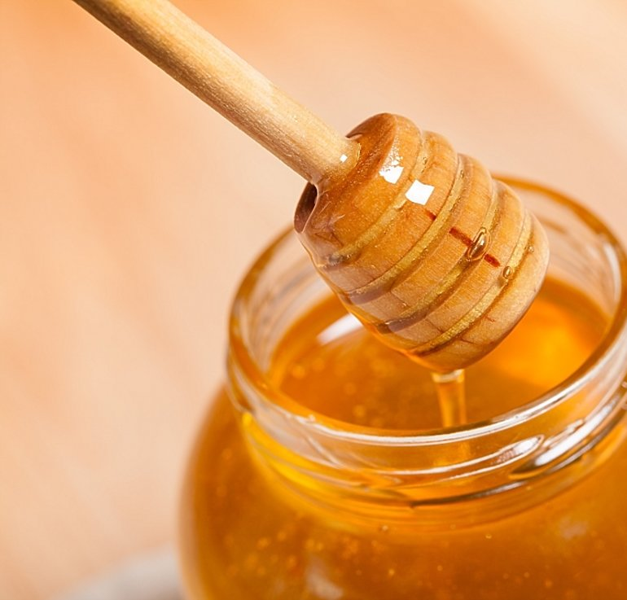
Rodzaje miodów kwiatowych:
Miód rzepakowy
Miód wrzosowy
Miód akacjowy
Miód gryczany
Miód lipowy
Miód malinowy
Miód wielokwiatowy

Slide 6
Miody spadziowe
To inaczej sok roślinny pobrany przez owady żerujące na liściach, gałęziach i igłach drzew. Zostaje on przez nie przetworzony, a następnie wydalony w postaci płynu o słodkim posmaku (owady te nie trawią bowiem cukrów, zadowalając się białkami pobieranymi z soku), a krople osiadają na liściach.
Wśród owadów biorących udział w procesie powstawania spadzi wyróżniamy mszyce, czerwce oraz miodówki. Słodycz spadzi wabi pszczoły, które zbierają ją z liści i gałęzi i transportują do ula. Tam ulega ona dalszej fermentacji i zamienia się w produkt ostateczny - miód spadziowy.
Spadź liściasta, pochodzi najczęściej z drzew lipy oraz spadź iglasta, zazwyczaj świerkowa i jodłowa.

Slide 7
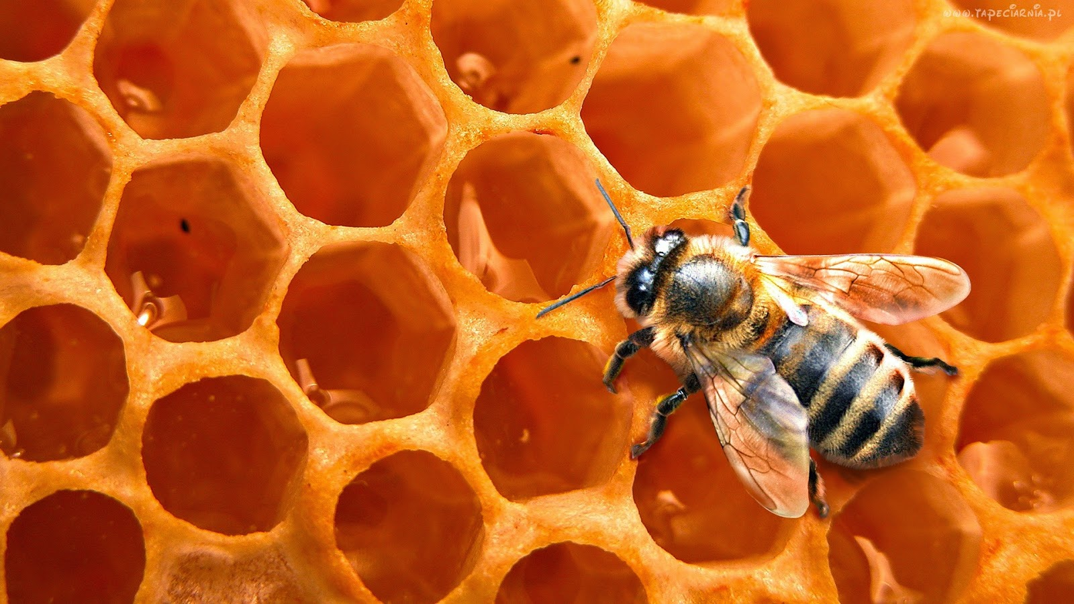
Właściwości miodu
Właściwości miodu zależą głównie od tego, z jakich roślin pszczoły zbierały nektar, spadź i pyłek kwiatowy. Wyróżniamy wiele rodzajów miodów. Każdy z nich ma inną nutę smakową, barwę i inne działanie zdrowotne na nasz organizm. Prawdziwy miód ma sporo kalorii jest słodszy i wystarczy niewielka ilość aby dostarczyć organizmowi wiele cennych składników.

Slide 8
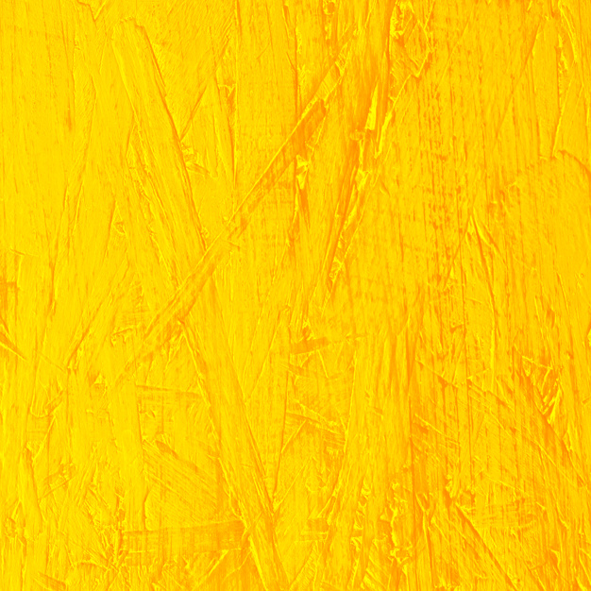
Pszczoły dostarczają wielu surowców i produktów, które są wykorzystywane w rozmaitych dziedzinach naszego życia - od bezpośredniej konsumpcji do przetwórstwa w przemyśle farmaceutycznym.
Bezpośredni wytwór organizmów pszczół robotnic:
Wytworzone przez pszczoły z surowców zebranych w środowisku:
- Jad pszczeli
- Mleczko pszczele
- Wosk pszczeli
- Miód
- Propolis
- Pyłek pszczeli

Slide 9
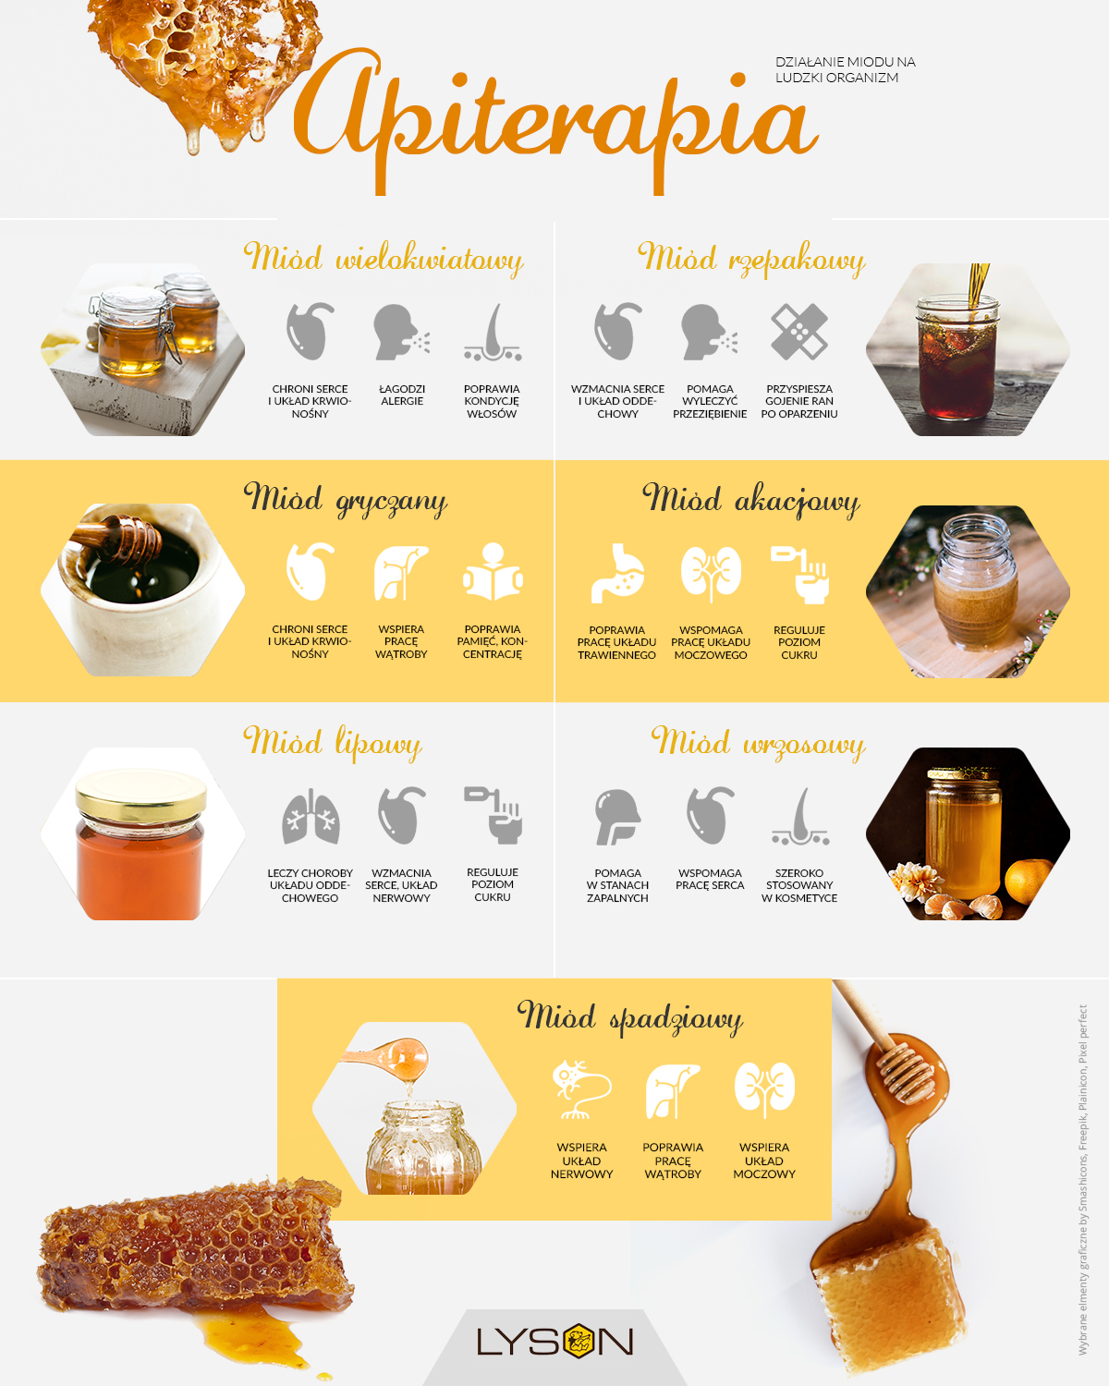
Apiterapia
Zaczynając od wyjaśnienia pojęcia, apiterapia to metoda lecznicza zaliczana m.in. do medycyny niekonwencjonalnej, ziołolecznictwa i szerzej do naturopatii, wykorzystująca miód, pierzgę, kit pszczeli, mleczko pszczele, a nawet jad.

